Slide 1

新型喷淋策略开发及其对间接蒸发冷却系统能效的提升
报告人：MA Xiaochen
2024年7月22日

Slide 2
汇报提纲
研究背景与文献综述
研究不足与研究目标
IEC 喷淋分布的 FDM 建模与优化
考虑水膜形成的 IEC 三维 CFD 分析
基于 ANN 与遗传算法的喷淋策略优化
数据中心 IEC 的喷嘴优化与性能强化
研究结论与未来展望

Slide 3
汇报提纲
研究背景与文献综述
研究不足与研究目标
IEC 喷淋分布的 FDM 建模与优化
考虑水膜形成的 IEC 三维 CFD 分析
基于 ANN 与遗传算法的喷淋策略优化
数据中心 IEC 的喷嘴优化与性能强化
研究结论与未来展望

Slide 4
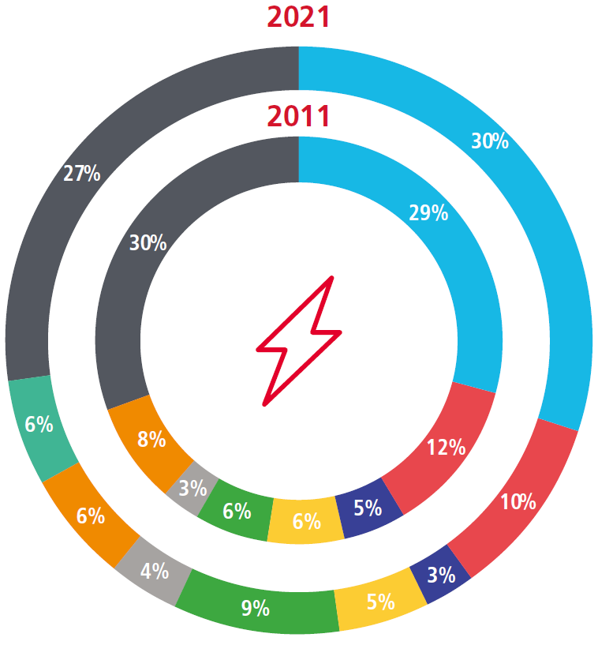
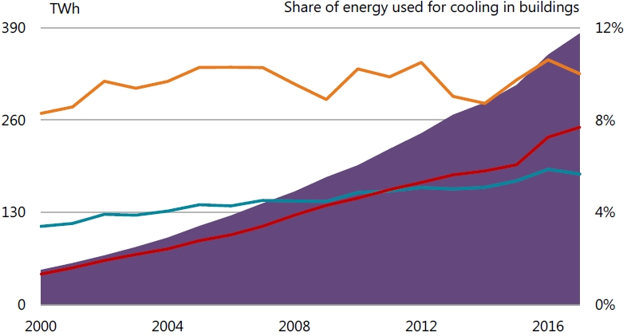
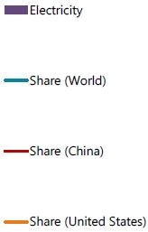
1. 研究背景与文献综述
1.1 建筑制冷能耗
中国：过去十年，制冷能耗快速增长，约占全球制冷能耗的五分之一。
香港：过去十年，空调用电量增长了 29%，约占建筑部门总用电量的 30%。
1.46GWh
美国
全球
1.30GWh
中国
2000—2017 年空间制冷用电量
2011—2021 年香港各终端用途用电量
Source: International Energy Agency (IEA). The Future of Cooling in China. 2019
Source: EMSD. Hong Kong Energy End-use Data. 2023
发展环境友好型制冷技术，降低建筑制冷能耗

Slide 5
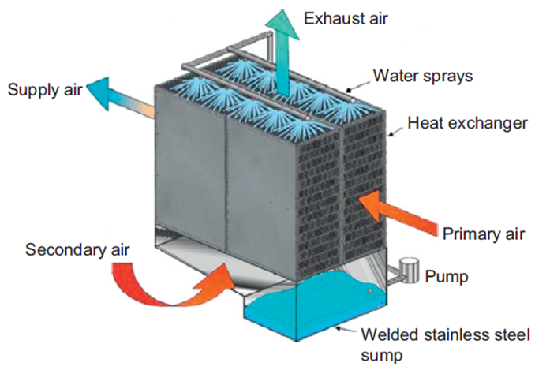
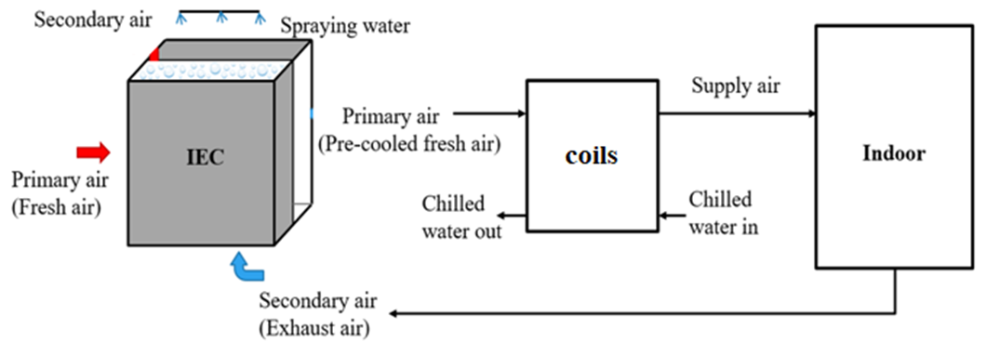
1. 研究背景与文献综述
1.2 间接蒸发冷却（IEC）技术的发展
间接蒸发冷却（IEC）利用水蒸发吸热实现降温，是一种绿色节能技术。
传统 IEC：适用于干燥气候下以显热负荷为主的建筑。
拓展应用：用于湿热地区的能量回收。
Fig.1.2.1 Schematic diagram of a traditional IEC
核心过程：水向空气中蒸发，并进行传热传质。
强化换热！
Fig.1.2.2 System diagram of an IEC for energy recovery
Source: A statistical modeling approach on the performance prediction of indirect evaporative cooling energy recovery systems. 2019

Slide 6
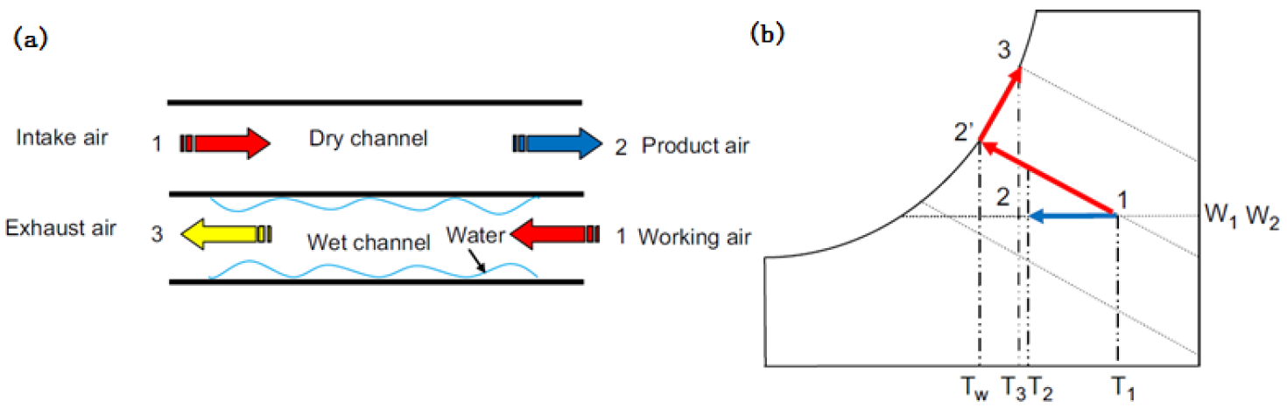
  附录
  工作原理
Fig. 8.1 (a) schematics and (b) psychrometric process of traditional IEC
在湿热地区，一次空气湿度较高，而空调空间排风作为二次空气时，其湿球温度较低。当换热板表面温度低于一次空气露点温度时，一次空气侧会发生冷凝。
（c）上侧布置 （d）下侧布置

Slide 7
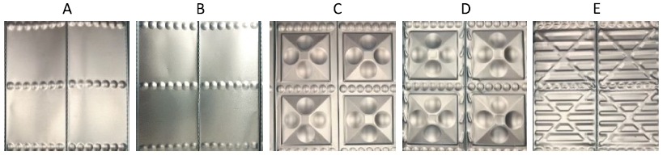
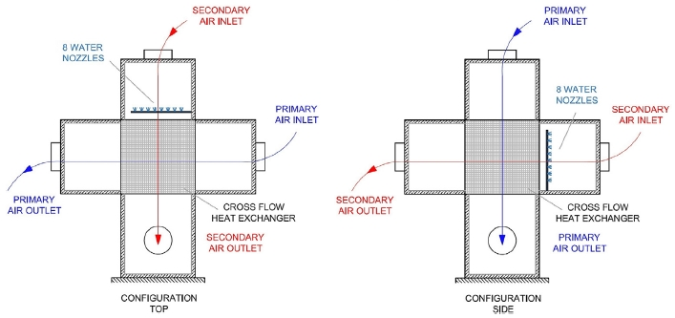
1. 研究背景与文献综述
1.3 二次空气通道的润湿性研究
供水方式
供水量过低 → 润湿不足，传热传质性能下降
供水量过高 → 水膜增厚，传热热阻增大
换热板结构
气流方向
Fig.1.3.1 Plate with different pitch or protrusion geometry
Fig.1.3.2 Scheme of Top and Side configuration
Source: Effect of plates coating on performance of an indirect evaporative cooling system. 2019;
Effect of heat exchanger plates geometry on performance of an indirect evaporative cooling system, 2020

Slide 8
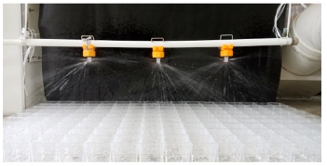
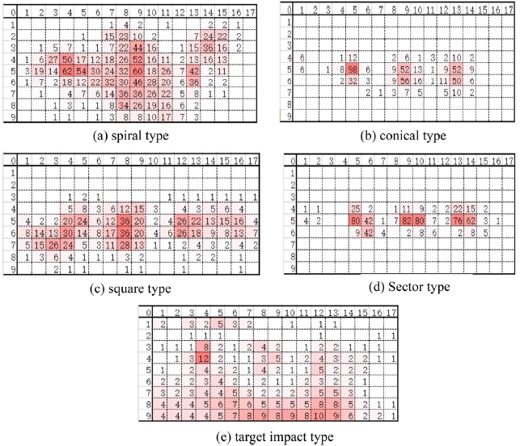
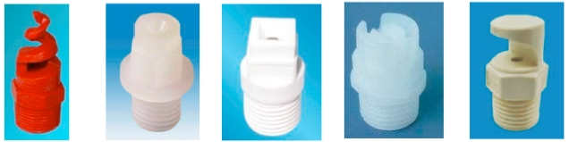
1. 研究背景与文献综述
喷淋喷嘴
布置方式
喷淋分布
Fig.1.3.3 The photos of water distribution effect^{[1]}
喷嘴类型
Fig.1.3.5 Water distribution volume of spraying nozzles(220 L/h) ^{[1]}
Fig.1.3.4 Five types of commonly used spray nozzle^{[1]}
[1] Sun T, Huang X, Chen Y, Zhang H. Experimental investigation of water spraying in an indirect evaporative cooler from nozzle type and spray strategy perspectives.

Slide 9
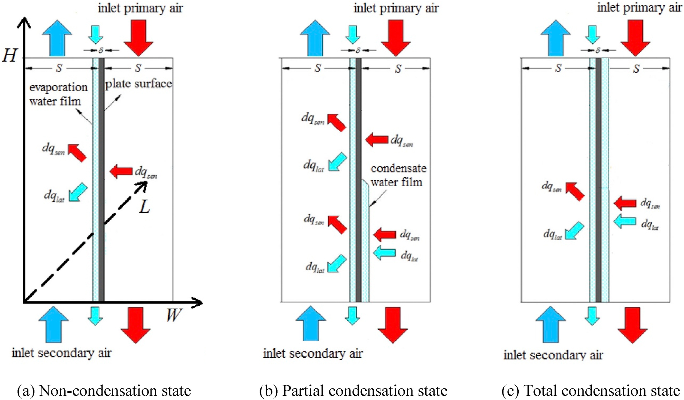
1. 研究背景与文献综述
1.4 现有 IEC 模型研究
Fig.1.3.5 Previous model of the IEC
理想假设：薄水膜完整、均匀地覆盖湿通道表面。
理想！

Slide 10
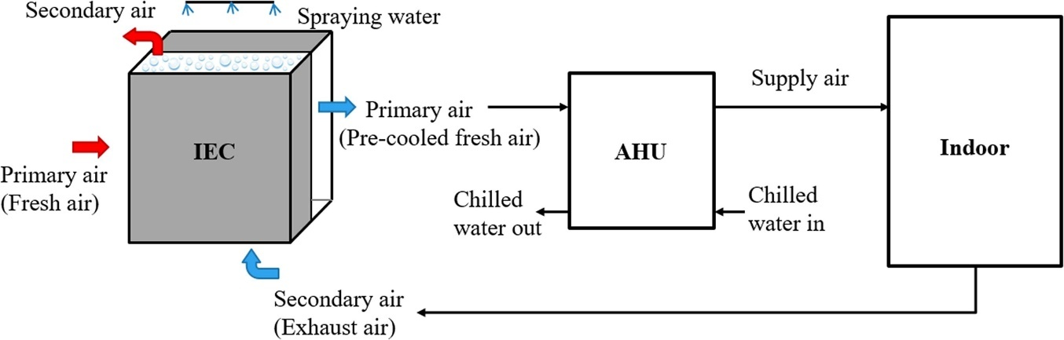
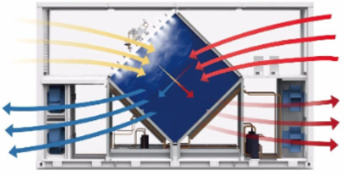
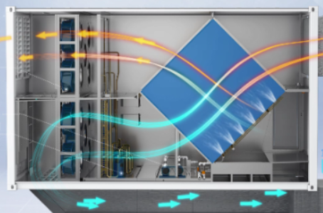
1. 研究背景与文献综述
1.5 IEC 作为能量回收单元
Fig.1.5.1 Schematics diagram of IEC followed by AHU
菱形 IEC 的不同喷嘴布置方式
尚缺乏标准化的喷嘴布置指导方法。

Slide 11
汇报提纲
研究背景与文献综述
研究不足与研究目标
IEC 喷淋分布的 FDM 建模与优化
考虑水膜形成的 IEC 三维 CFD 分析
基于 ANN 与遗传算法的喷淋策略优化
数据中心 IEC 的喷嘴优化与性能强化
研究结论与未来展望

Slide 12
2. 研究不足与研究目标
  2.1 研究不足
现有 IEC 喷淋分析多依赖实验数据，能够定量模拟各项参数的数学模型较少。
现有传热传质模型对润湿率的讨论不足，需修正完全润湿的理想假设。
二维模型难以准确描述水膜分布，也难以处理复杂的水力与热力特性。
湿通道达到最佳润湿状态所需的喷嘴布置与参数尚不明确。
大型工程需要简便、高效的 IEC 性能预测与喷淋参数优化方法。
数据中心采用的菱形 IEC 与空气处理机组（AHU）耦合时，需要有针对性的喷淋设计。

Slide 13
2. 研究不足与研究目标
  2.2 研究目标
建立有限差分（FDM）模型，预测 IEC 喷嘴的喷淋分布。
建立三维 CFD 模型，研究换热板表面水膜的形成与流动状态。
搭建完整 IEC 实验台，测量单对通道的实际润湿区域并验证模型。
开展参数分析，确定 IEC 系统的最优喷淋策略。
建立高效的机器学习预测模型，结合遗传算法开展多目标优化。
建立并验证菱形 IEC 的 CFD 模型，优化喷嘴布置并研究数据中心应用中的性能强化策略。
Notes:
PIEC model to do the parameter analysis as and determine the inter…
Compare

Slide 14
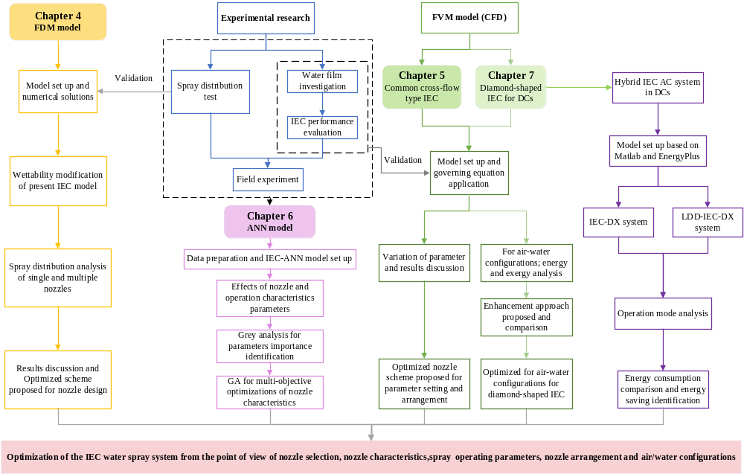
第3部分
FDM 模型
第4部分
常规叉流式 IEC
第6部分
菱形 IEC
第5部分
ANN 模型
Notes:
PIEC model to do the parameter analysis as and determine the inter…
Compare

Slide 15
汇报提纲
研究背景与文献综述
研究不足与研究目标
IEC 喷淋分布的 FDM 建模与优化
考虑水膜形成的 IEC 三维 CFD 分析
基于 ANN 与遗传算法的喷淋策略优化
数据中心 IEC 的喷嘴优化与性能强化
研究结论与未来展望

Slide 16
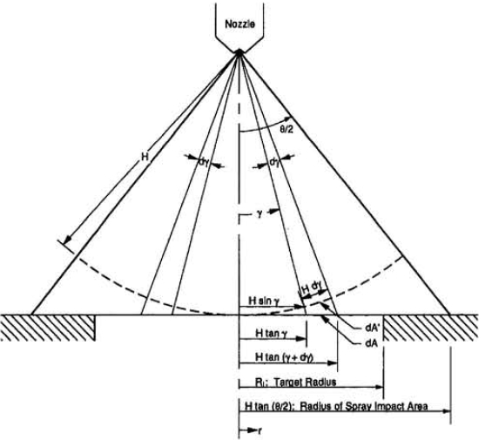
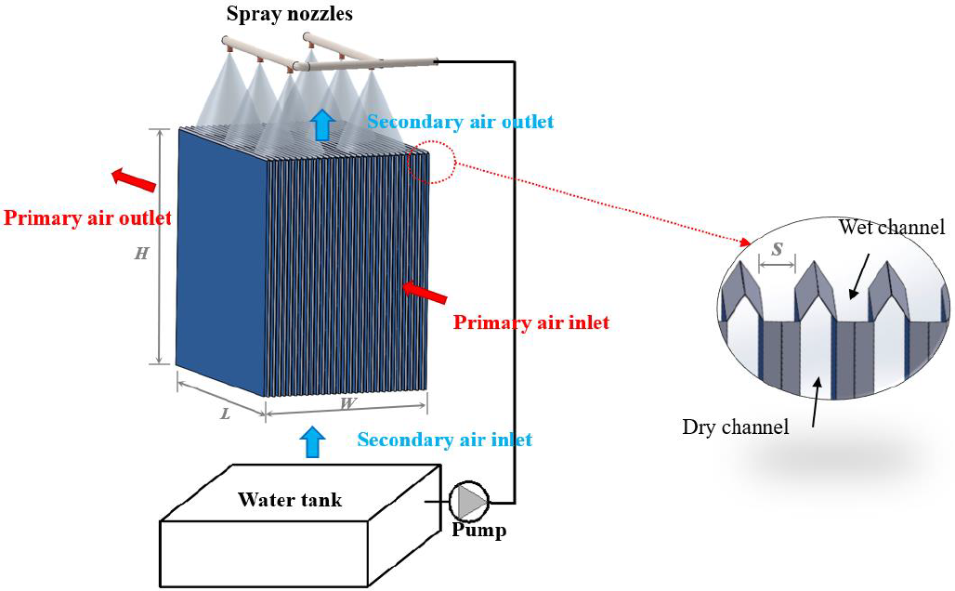
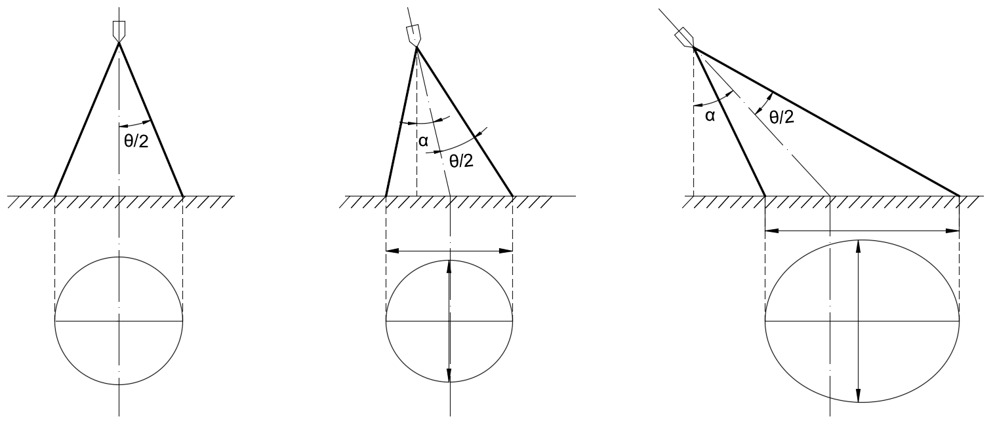
3. IEC 喷淋分布的 FDM 建模与优化
  3.1 数学模型
Fig. 3.1.2 Geometry used in volumetric flux distribution model ^{[1]}
Fig. 3.1.1 Configuration of an IEC system
模型假设：
总喷淋流量 Q 在以喷口为球心的任一球面上均匀分布。
Fig. 3.1.3 Three scenarios of spray impact area
[1] Mudawar I, Estes KA. Optimizing and predicting CHF in spray cooling of a square surface. J Heat Transfer 1996;118:672–9. https://doi.org/10.1115/1.2822685.

Slide 17
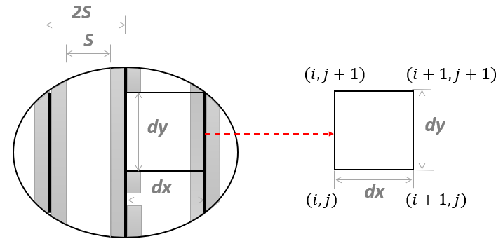
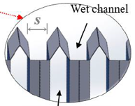
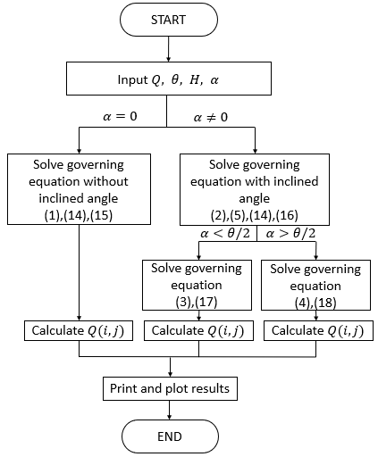
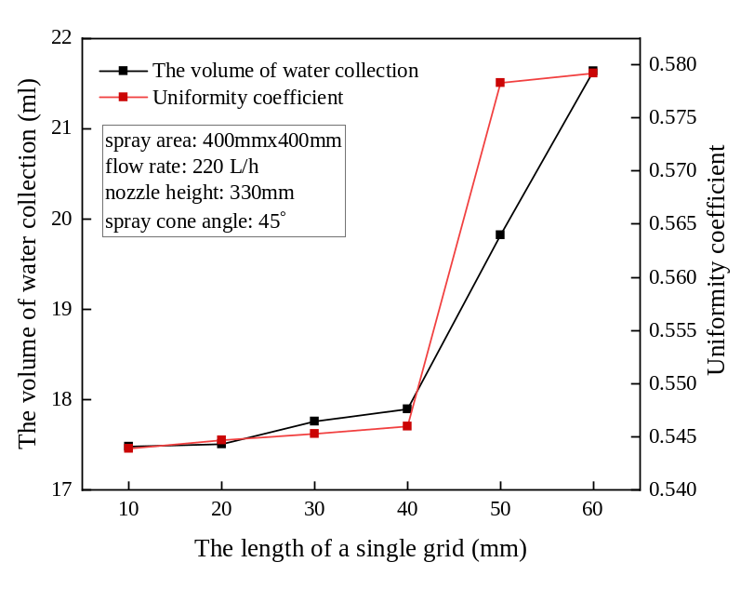
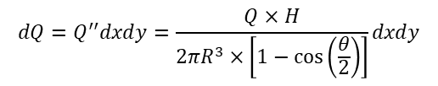

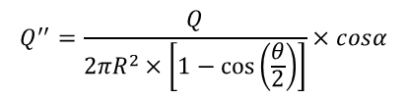
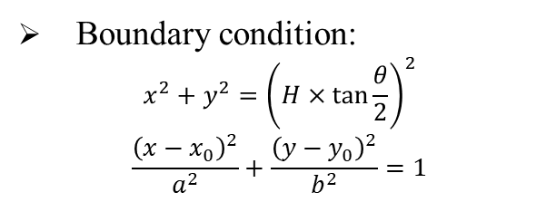


3. IEC 喷淋分布的 FDM 建模与优化
3.2 模型方程
微元划分：
Boundary condition:
$$\begin{aligned}x^{2}+y^{2}={\left(H×\tan{\frac{θ}{2}}\right)}^{2}\end{aligned}$$
$$\begin{aligned}\frac{{\left(x−x_{0}\right)}^{2}}{a^{2}}+\frac{{\left(y−y_{0}\right)}^{2}}{b^{2}}=1\end{aligned}$$
模拟流程（MATLAB）
假想球面：
$$\begin{aligned}Q_{(i,j)}=\int_{x_{i}}^{x_{i+1}}{\int_{y_{i}}^{y_{i+1}}{\frac{Q×H}{{2π\left(\sqrt{x^{2}+y^{2}+H^{2}}\right)}^{3}×\left[1−\cos\left(\frac{θ}{2}\right)\right]}dxdy}}\#\end{aligned}$$
$$R=\sqrt{x^{2}+y^{2}+H^{2}}$$
$$cosα=\frac{H}{R}$$
$$\begin{aligned}dA={2πR}^{2}×\frac{sinα}{cosα}dα\#\end{aligned}$$
$$\begin{aligned}A={2πR}^{2}×\frac{\left[1−\cos\left(\frac{θ}{2}\right)\right]}{cosα}\#\end{aligned}$$
网格无关性：
喷淋表面的体积通量：
$$\begin{aligned}&Q^{′′}=\frac{Q}{{2πR}^{2}×\left[1−\cos\left(\frac{θ}{2}\right)\right]}×cosα\#\end{aligned}$$
Fig. 3.2.2 Flow chart of simulation procedure
$$dQ=Q^{′′}dxdy=\frac{Q×H}{{2πR}^{3}×\left[1−\cos\left(\frac{θ}{2}\right)\right]}dxdy$$
Fig.3.2.1 Proof of grid independence

Slide 18
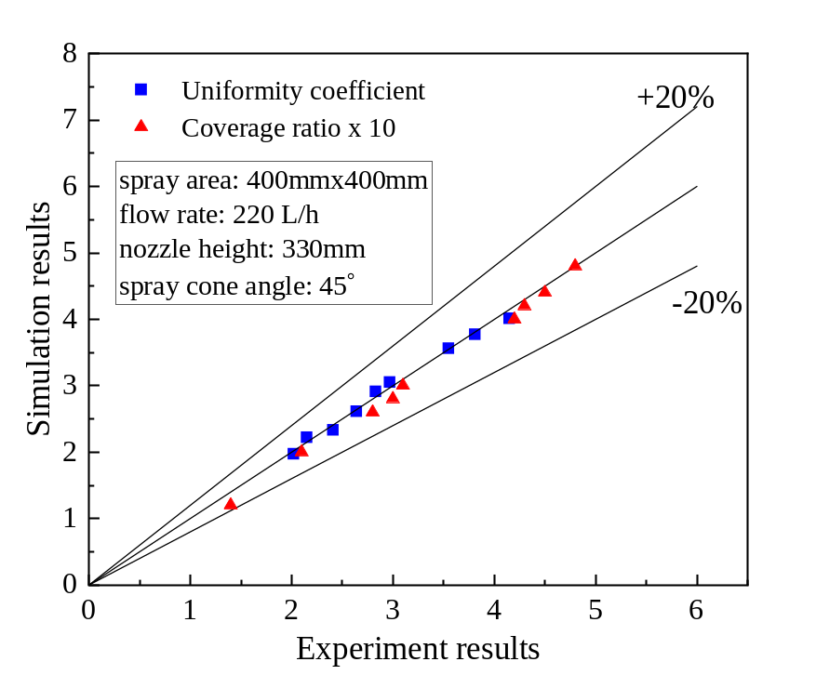
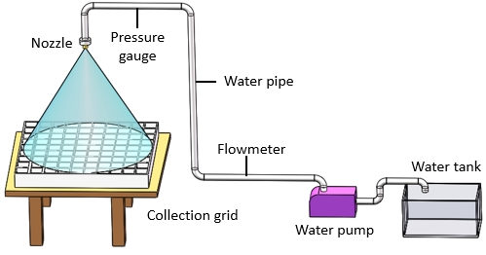
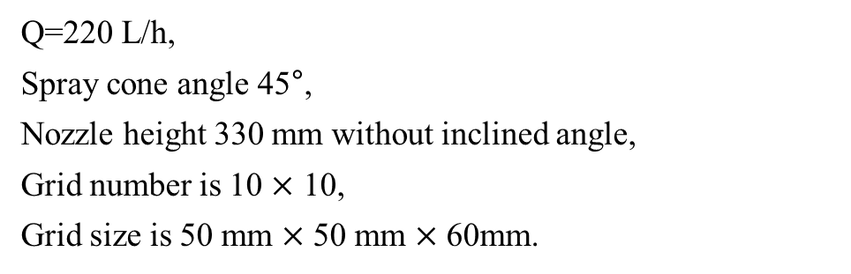
3. IEC 喷淋分布的 FDM 建模与优化
3.3 实验验证
验证结果：
实验条件：
Q=220 L/h,
Spray cone angle 45°,
Nozzle height 330 mm without inclined angle,
Grid number is 10 $×$ 10,
Grid size is 50 mm $×$ 50 mm $×$ 60mm.
Fig. 3.3.2 Validation results
最大偏差在可接受范围内。
Fig. 3.3.1 Experiment bench

Slide 19
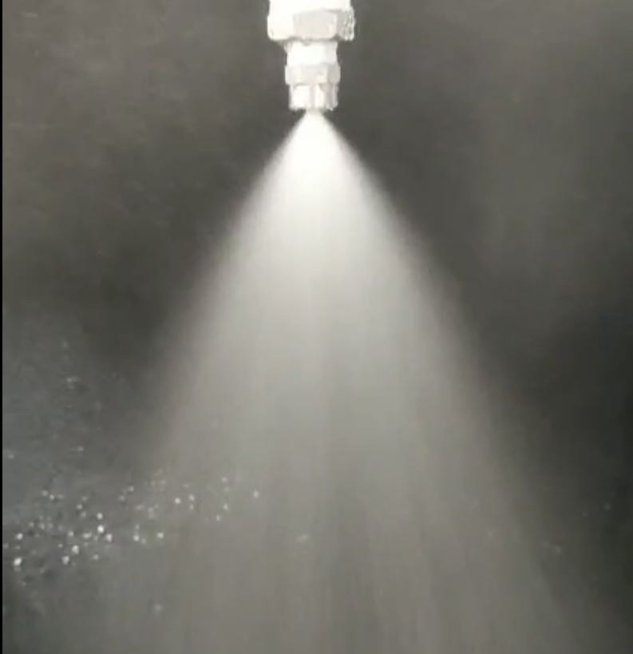
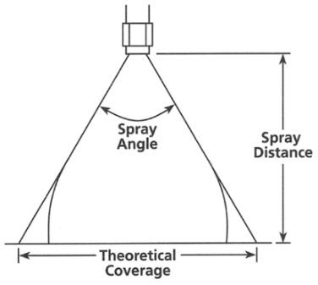
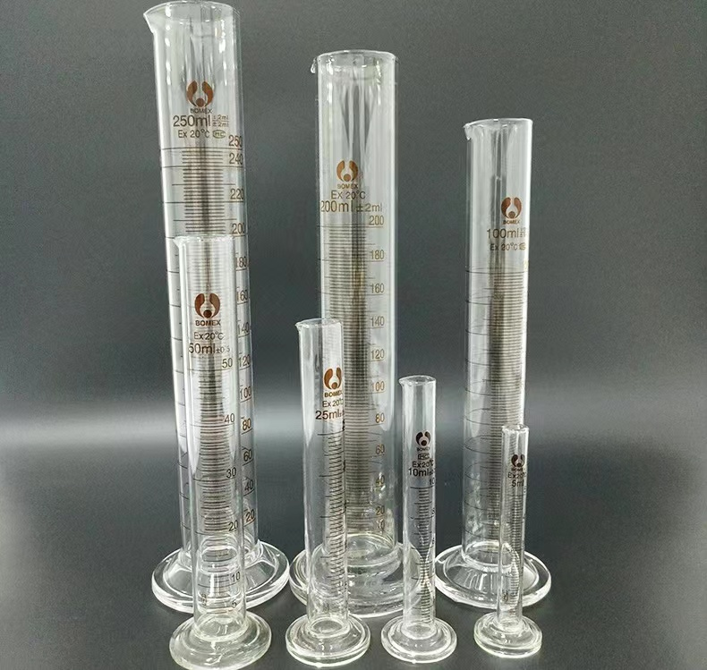
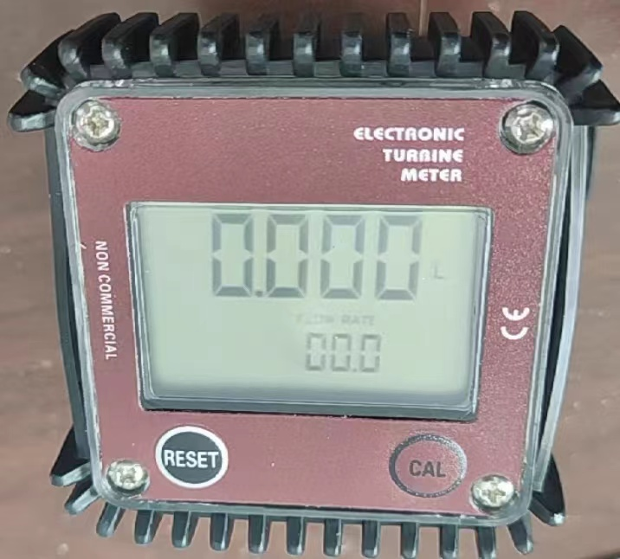
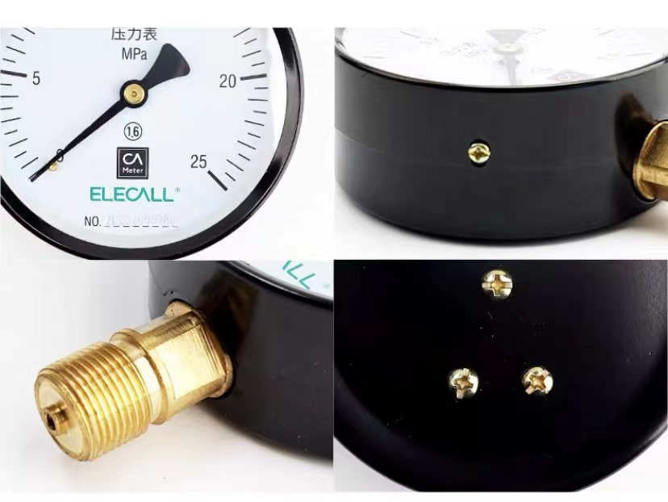
  附录
实验仪器选型
Table 8.1 Solid nozzle selection
喷嘴 | 孔径 （mm） | 体积流量 | 压力 | 喷雾锥角
1 | 2.4 | 1.9-8.4 | 0.4-10 | 45-50
2 | 3.0 | 2.9-13 | 0.4-10 | 60-70
3 | 3.2 | 6.7-16.2 | 0.4-10 | 70-75
Fig. 3.3.1 Photos of the nozzles
Table 8.2 Instrument parameters list
仪器 | 参数 | 量程 | 精度
流量计 | 水流量 | 1.9-8.4 | 0.4-10
压力表 | 水压 | 2.9-13 | 0.4-10
量筒 | 水体积 | 6.7-16.2 | 0.4-10
Fig. 8.3 Photos of test instrument

Slide 20

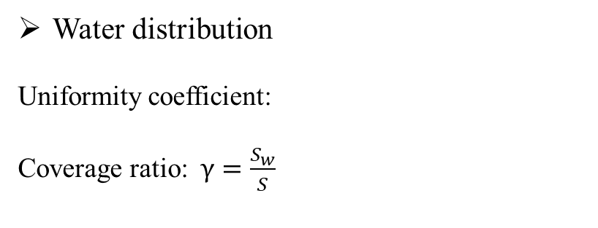
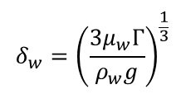

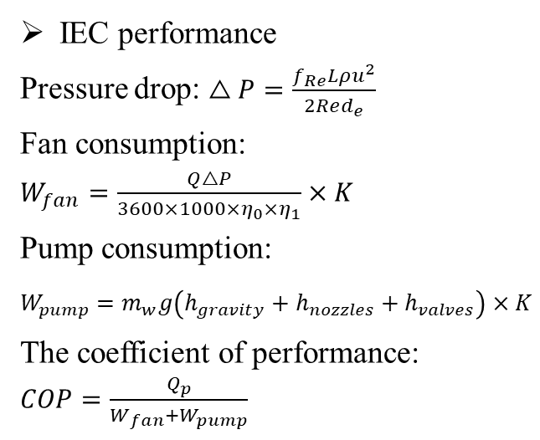
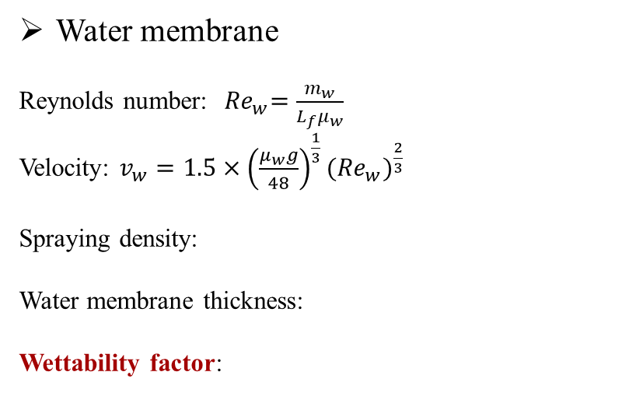

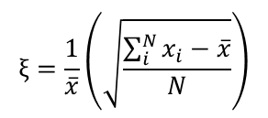

3. IEC 喷淋分布的 FDM 建模与优化
3.4 性能评价指标
Water distribution
Uniformity coefficient:
Coverage ratio: $γ=\frac{S_{w}}{S}$
IEC performance
Pressure drop: $\begin{aligned}△P=\frac{f_{Re}Lρu^{2}}{2Red_{e}}\end{aligned}$
Fan consumption: $\begin{aligned}W_{fan}=\frac{Q△P}{3600×1000×η_{0}{×η}_{1}}×K\end{aligned}$
Pump consumption: $\begin{aligned}W_{pump}=m_{w}g\left(h_{gravity}+h_{nozzles}+h_{valves}\right)×K\end{aligned}$
The coefficient of performance: $COP=\frac{Q_{p}}{W_{fan}+W_{pump}}$
$$ξ=\frac{1}{\overline{x}}\left(\sqrt{\frac{\sum_{i}^{N}{x_{i}−\overline{x}}}{N}}\right)$$
Water membrane
Reynolds number:${ Re}_{w}=\frac{m_{w}}{L_{f}μ_{w}}$
Velocity: $v_{w}=1.5×{\left(\frac{μ_{w}g}{48}\right)}^{\frac{1}{3}}{({Re}_{w})}^{\frac{2}{3}}$
Spraying density:
Water membrane thickness:
Wettability factor:
湿球效率：
制冷量：
$$Γ=\frac{{\dot{m}}_{w}}{\left(n+1\right)L_{f}}$$
$$η_{wb}=\frac{t_{p,in}−t_{p,out}}{t_{p,in}−t_{wb,s,in}}$$
$$δ_{w}={\left(\frac{{3μ}_{w}Γ}{ρ_{w}g}\right)}^{\frac{1}{3}}$$
$$Q_{c}=m_{p}c_{pa}\left(t_{p,in}−t_{p,out}\right)$$
$$σ={\dot{m}}_{w}\frac{h}{2δ_{w}v_{w}ρ_{w}}$$

Slide 21
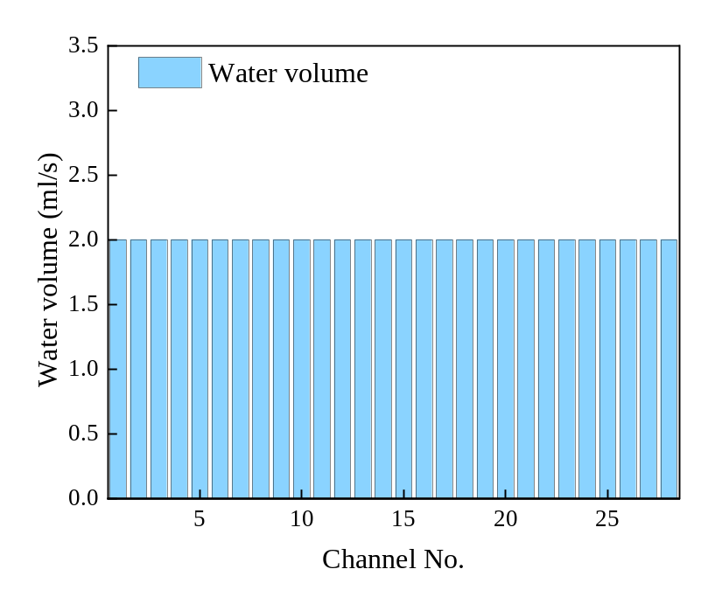
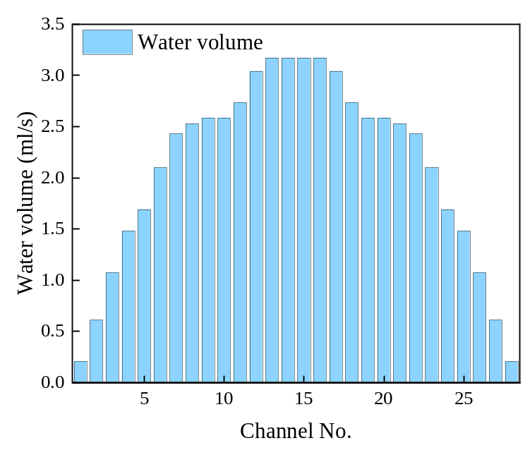
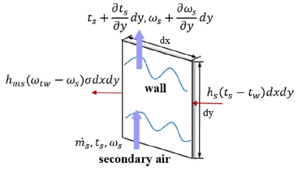

3. IEC 喷淋分布的 FDM 建模与优化
3.5 结果与讨论
3.5.1 通道内的喷淋密度与润湿性
喷淋密度修正
原始喷淋密度：
$$Γ=\frac{{\dot{m}}_{w}}{\left(n+1\right)L_{f}}$$
Fig. 3.5.1 Heat and mass transfer of the
secondary air flow channel
理想工况
实际工况

Slide 22
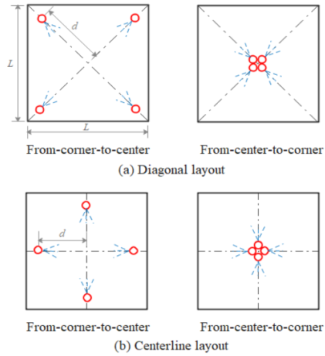
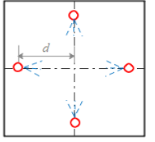
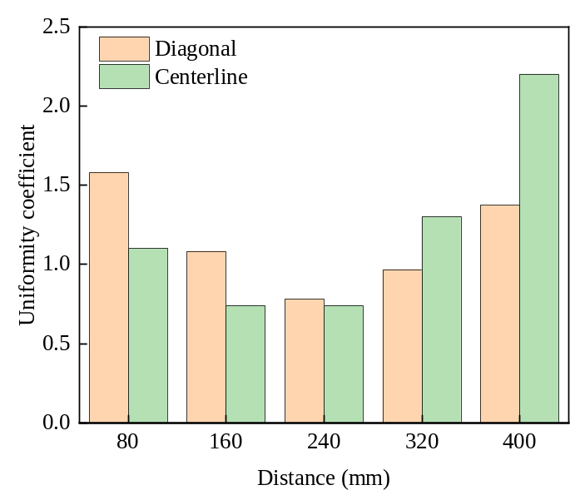
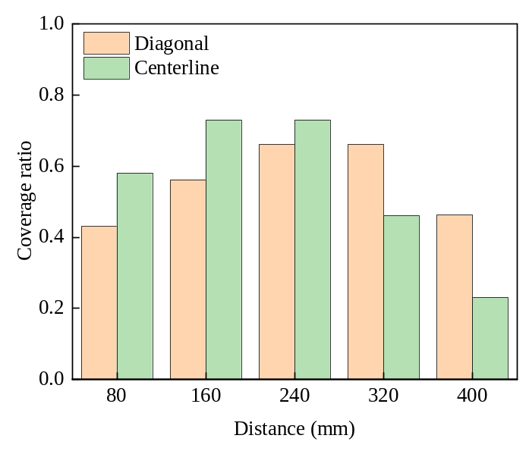
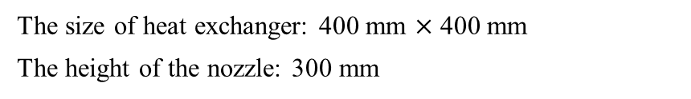
3. IEC 喷淋分布的 FDM 建模与优化
3.5 结果与讨论
3.5.2 多喷嘴喷淋结果
喷嘴布置方案
The size of heat exchanger: 400 mm $×$ 400 mm
The height of the nozzle: 300 mm
（a）对角线布置 （b）中心线布置
Fig. 3.5.2 Nozzle arrangement schemes
喷嘴间距对喷淋分布的影响
均匀性系数
覆盖率
最优布置：沿中心线布置，喷嘴间距为 160 mm。
均匀性系数为 0.74，覆盖率为 0.72。

Slide 23
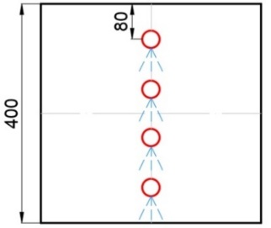
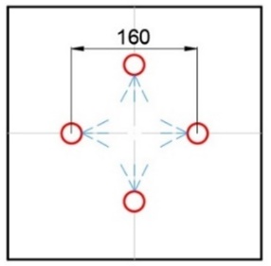
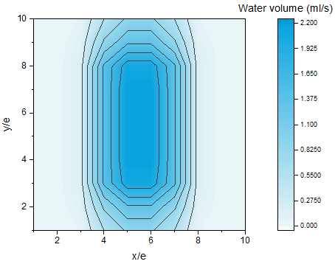

3. IEC 喷淋分布的 FDM 建模与优化
3.5 结果与讨论
3.5.3 原始与优化布置方案对比
原始布置方案
优化布置方案
Fig. 3.5.3 Original arrangement scheme
Fig. 3.5.4 Optimized arrangement scheme
润湿系数：0.48
润湿系数：0.89
46%

Slide 24



3. IEC 喷淋分布的 FDM 建模与优化
3.5 结果与讨论
3.5.4 优化喷嘴布置带来的性能提升
除湿性能
性能系数（COP）
Fig. 15 Average value of COP
Fig. 3.5.5 Average value of the dehumidification rate
Fig. 3.5.6 Average value of the COP
除湿率提高 5.85%。
性能系数（COP）提高 16%。

Slide 25
汇报提纲
研究背景与文献综述
研究不足与研究目标
IEC 喷淋分布的 FDM 建模与优化
考虑水膜形成的 IEC 三维 CFD 分析
基于 ANN 与遗传算法的喷淋策略优化
数据中心 IEC 的喷嘴优化与性能强化
研究结论与未来展望

Slide 26




4. 考虑水膜形成的 IEC 三维 CFD 分析
4.1 模型描述（ANSYS）
建模流程
单个湿通道模型
不同润湿区域的传热过程
Fig.4.1.3 Geometry used in volumetric flux distribution model
Fig.4.1.2 Configuration of an IEC system
$$φ=\frac{A_{w}}{A_{pl}}$$
覆盖系数：

Slide 27














4. 考虑水膜形成的 IEC 三维 CFD 分析
4.2 模型方程
（1）质量守恒
（5）离散相模型（DPM）
$$\frac{∂}{∂t}\left(ρ\right)+∇∙\left(ρu\right)=0$$
$$\frac{d\left(\vec{X_{g}}\right)}{dt}=\vec{V_{g}}$$
（2）动量守恒
$$\frac{d\left(m_{d}\vec{F_{d}}\right)}{dt}=\vec{F_{D}}+\vec{F_{g}}$$
$$\frac{∂}{∂t}\left(ρE\right)+∇∙\left(ρu^{2}\right)=−∇P+∇∙\left(μ\left(∇u+∇u^{T}\right)\right)+ρg+F$$
$${\vec{F}}_{d}=−\frac{π}{8}C_{D}ρ_{a}D_{d}^{2}{\vec{V}}_{r}\left|{\vec{V}}_{r}\right|$$
（3）传质
（6）湍流模型
$$h_{ms}\left(ω_{t_{w}}−ω_{s}\right)σ∙dxdy={\dot{m}}_{s}\frac{∂ω_{s}}{∂y}∙dy$$
$${Re}_{s}=4\overline{ω}δ/v$$
Applied $k−ε$ turbulence model
$$\frac{∂ω_{e}}{∂y}={\dot{m}}_{s}\frac{∂ω_{s}}{∂y}$$
（7）求解方法
（4）流体体积（VOF）多相流模型
欧拉壁膜（EWF）与 DPM 耦合模型
$$ρ=α_{1}ρ_{1}+α_{g}+ρ_{g}$$
采用 SIMPLE 算法与 PRESTO! 压力插值格式
$$μ=α_{1}μ_{1}+α_{g}+μ_{g}$$
Fig.4.2.1 Sketch of meshing in the model
$$\frac{∂α_{1/g}}{∂t}+\vec{u}∙∇α_{1/g}=0$$

Slide 28




4. 考虑水膜形成的 IEC 三维 CFD 分析
4.3 模型验证
实验与数值模拟结果对比
网格无关性
（a）实验板面
（b）数值模拟结果
Fig.4.3.1 Coverage ratio at different numbers of grid
后续模拟采用 113,200 个网格。
（c）ImageJ 处理后的实验结果
采用 ANSYS ICEM 对计算模型进行网格划分。

Slide 29


4. 考虑水膜形成的 IEC 三维 CFD 分析
4.4 实验验证
实验条件：
验证结果：
流量 Q = 0.01 kg/s
喷雾锥角 = 45°
喷嘴高度 = 150 mm
实验要求：
外壳采用透明材料；
顶部安装可滑动喷嘴。
Fig.4.4.2 Validation results
最大偏差为 7.1%，满足后续分析要求。
Fig.4.4.1 Experiment bench

Slide 30


4. 考虑水膜形成的 IEC 三维 CFD 分析
4.4 实验验证
实验台
验证结果：
Fig.4.4.4 Validation results
Fig.4.4.3 Validation results
最大偏差为 8.2%，满足后续分析要求。

Slide 31





  附录
喷雾特性
理论质量流量采用 Lefebvre 与 McDonell 的关联式计算。
$${\dot{m}}_{th}=ρA_{O}{(\frac{2∆P}{ρ})}^{0.5}$$
平均液滴直径由下式计算：
$$d=9.5d_{j}/(∆P_{1}sin(α/2))$$
基于无黏理论的喷雾锥角关联式（Abramovich，1944）会将喷雾锥角高估约 25%。
$$2α=334.32K^{−0.165}{(\frac{D_{S}}{D_{O}})}^{−0.484}W_{e}^{0.043}{Re}_{p}^{−0.065}$$
Fig. 8.4 Nozzle spray characteristics
Ideal object: nozzle with a orifice diameter of 3.0 mm
Operating condition: at a pressure of 1.5 bar, the spray flow rate is 5.4 L/min, the spray cone angle is 68$°$.
各喷淋参数相互关联，不能独立调节。
需平衡各因素影响，以最大化水膜覆盖率。

Slide 32






4. 考虑水膜形成的 IEC 三维 CFD 分析
4.5 结果与讨论
4.5.1 单喷嘴参数的影响
喷雾液滴直径
0.05 mm
0.15 mm
0.25 mm
Fig. 4.5.2 Coverage ratio with different diameter
液滴与气流呈逆流运动。
液滴过小：接触板面前易被气流吹离。
液滴过大：接触板面前可能滑出湿通道。
0.35 mm
0.45 mm
Fig. 4.5.1 Coverage area with different diameter

Slide 33




4. 考虑水膜形成的 IEC 三维 CFD 分析
4.5.2 多喷嘴参数的影响
喷嘴间距
0 mm
20 mm
Fig. 4.5.4 Impact of nozzle gap on coverage factor
在图示布置下，喷嘴位置参数为 40 mm（1）、间距为 80 mm（2）时，板面润湿效果最佳。
喷嘴间距过大，部分液滴会逸出边界。
喷嘴间距过小，大量液滴相互碰撞并飞溅。
40 mm
60 mm
Fig. 4.5.3 Variation of the nozzle distance

Slide 34







4. 考虑水膜形成的 IEC 三维 CFD 分析
4.5.3 对 IEC 性能的影响
常规方案
优化方案
线性布置
三角形布置
Fig. 4.5.5 Comparison between conventional and optimized schemes
常规方案与优化方案的水膜覆盖率分别为 0.72 和 0.91。
换热板顶部降温最快，因为该区域水膜覆盖最广，气流与水流接触时间最长。

Slide 35




4. 考虑水膜形成的 IEC 三维 CFD 分析
4.5.4 一次、二次空气入口参数的影响
一次空气入口温度
入口温度为 32 ℃ 时，湿球效率与 COP 分别提高 15.1% 和 17.6%。
二次空气入口速度
入口速度为 2 m/s 时，湿球效率与 COP 分别提高 10.4% 和 14.9%。

Slide 36
汇报提纲
研究背景与文献综述
研究不足与研究目标
IEC 喷淋分布的 FDM 建模与优化
考虑水膜形成的 IEC 三维 CFD 分析
基于 ANN 与遗传算法的喷淋策略优化
数据中心 IEC 的喷嘴优化与性能强化
研究结论与未来展望

Slide 37


5. 基于 ANN 与遗传算法的喷淋策略优化
  5.1 研究思路与模型建立
数据准备
Table 5.1.1 Solid nozzle selection
表中列出了影响 IEC 性能的六项喷淋参数。
评价指标：湿球效率与压降。
实验数据采集
（权重比）
采用实验室尺度的 IEC 原型开展研究。
主要部件：叉流换热器、喷嘴和水泵。
保持其他基础参数不变，改变六项主要参数并记录性能变化。
Fig.5.1.1 Schematic diagram of the IEC system

Slide 38


5. 基于 ANN 与遗传算法的喷淋策略优化
  5.2 神经网络模型设计
采用三层神经网络，隐含层包含 14 个神经元，用于建立输入与输出变量之间的映射关系。
数据集按 70%、15%、15% 划分为训练集、验证集和测试集。
模型描述方程
Input layer
$$X={\left(x_{1},x_{2},…,x_{i},x_{n}\right)}^{T}$$
Hidden layer
$$net_{j}=w_{1j}⋅x_{1}+…+w_{nj}⋅x_{n}$$
$$h_{j}=f\left(net_{j}−a_{j}\right)$$
$$H={\left(h_{1},h_{2},…,h_{j},…,h_{i}\right)}^{T}$$
Hidden layer
$$net_{k}=w_{1k}⋅h_{1}+…+w_{lk}⋅h_{l}$$
$$o_{k}=g\left(net_{k}−b_{k}\right)$$
$$O={\left(o_{1},o_{2},…o_{k},…o_{m}\right)}^{T}$$
$$Y={\left(y_{1},y_{2},…,y_{k},…,y_{m}\right)}^{T}$$
Fig.5.2.1 Structure of the IEC-ANN model

Slide 39





5. 基于 ANN 与遗传算法的喷淋策略优化
  5.3 模型验证
神经网络评价指标
Coefficient of determination (r²)
$$r^{2}=\frac{{\left[n\sum_{k=1}^{n}{Y_{P}\left(k\right)}Y_{T}\left(k\right)−\sum_{k=1}^{n}{Y_{P}\left(k\right)}\sum_{k=1}^{n}{Y_{T}\left(k\right)}\right]}^{2}}{[n{\sum_{k=1}^{n}{Y_{P}{\left(k\right)}^{2}\left[\sum_{k=1}^{n}{Y_{P}\left(k\right)}\right]}}^{2}]{\left[n\sum_{k=1}^{n}{Y_{P}{\left(k\right)}^{2}[}\sum_{k=1}^{n}{Y_{T}\left(k\right)}\right]}^{2}]}$$
Root mean square error (RMSE)
$$RMSE=\sqrt{\frac{\frac{n}{i=k}{\left(Y_{P}\left(k\right)−Y_{T}\left(k\right)\right)}^{2}}{n}}$$
验证结果
Validation results for $ε_{wb}$
Validation results for $∆P$
Fig.5.3.1 Validation results of the proposed IEC-ANN model

Slide 40





5. 基于 ANN 与遗传算法的喷淋策略优化
  5.4 结果与讨论
5.4.1 单因素变化的影响
压力对液滴直径和覆盖率的影响
喷嘴特性参数
（a）压力对喷雾锥角的影响
（b）压力对流量的影响
(a) The peak value of 67° is achieved at a pressure of 0.15 MPa.
(b) The increasing trend of spray flow rate with the rise in pressure.
(c) The trend of $ε_{wb}$ with pressure is consistent with spray angle.
(d) The maximum coverage ratio is achieved at a pressure of 0.15 MPa.
(c) Effect of pressure on $ε_{wb}$
Fig.5.4.1 The effect of nozzle pressure variations

Slide 41


5. 基于 ANN 与遗传算法的喷淋策略优化
  5.4 结果与讨论
5.4.1 单因素变化的影响
喷嘴间距
喷嘴孔径
喷嘴数量
Fig.5.4.2 The effect of three other nozzle parameters variations
The peak value of wet-bulb efficiency is achieved at a spacing of 80 mm.
The $ε_{wb}$ initially increases with increasing nozzle aperture size and decreases with apertures larger than 6 mm.
The $ε_{wb}$demonstrates an initial increase as the number of nozzles increases, but it starts to decline when n≥10.

Slide 42





5. 基于 ANN 与遗传算法的喷淋策略优化
  5.4 结果与讨论
5.4.1 单因素变化的影响
运行特性参数
Ratio of air to water
Initial stage: improves the convective heat and mass transfer coefficient, thus optimising the $ε_{wb}$.
Later stage: disrupts the formation of a water film, increasing the pressure drop
Fig.5.4.3 The effect of operation parameters on $ε_{wb}$
喷淋密度的影响
喷淋密度较低：水膜分布不均，存在干区。
喷淋密度较高：水膜增厚，可能堵塞二次空气通道并增大空气阻力。
Fig.5.4.4 The effect of operation parameters on pressure drop

Slide 43





5. 基于 ANN 与遗传算法的喷淋策略优化
  5.4 结果与讨论
5.4.2 双因素变化的耦合影响
不同设计参数的重要性
间距与压力
孔径与压力
Small spacing: increasing the pressure rapidly brings the IEC performance to its peak and then decreases.
Low pressure: aperture ${ ε}_{wb}$
High pressure: aperture ${ ε}_{wb}$
Ratio $<$Count $<$ Density $<$ Pressure $<$ Spacing $<$ Aperture
The smallest impact factor with a correlation coefficient of 0.5228, remains important.

Slide 44


5. 基于 ANN 与遗传算法的喷淋策略优化
  5.4 结果与讨论
5.4.3 基于遗传算法的 IEC–ANN 模型优化
遗传算法
四个关键环节：确定基本运行参数、染色体编码与解码、个体适应度评价，以及执行三种遗传操作。
多目标优化
优化指标：湿球效率与压降。
目标：降低能耗，同时提升制冷性能。
优化函数由适应度函数与约束函数组成。
$$J(P,s,d,n,Γ,v)=W_{1}\frac{ε_{wb}}{Rε_{wb}}+W_{2}\frac{ΔP}{RΔP}$$
Fig.5.4.3 The flow of GA-ANN optimization

Slide 45

5. 基于 ANN 与遗传算法的喷淋策略优化
  5.4 结果与讨论
5.4.3 基于遗传算法的 IEC–ANN 模型优化
遗传算法优化结果
采用等权重分配时，IEC 获得最佳综合优化效果。
据此确定最优运行参数，相比基准系统，性能提升 23.2%。

Slide 46
汇报提纲
研究背景与文献综述
研究不足与研究目标
IEC 喷淋分布的 FDM 建模与优化
考虑水膜形成的 IEC 三维 CFD 分析
基于 ANN 与遗传算法的喷淋策略优化
数据中心 IEC 的喷嘴优化与性能强化
研究结论与未来展望

Slide 47


6. 数据中心 IEC 的喷嘴优化与性能强化
  6.1 模型描述
内循环模式
新风作为工作空气，室内回风作为送风。
独立通道可避免气流交叉污染。
Fig.6.1.1 A typical IEC air-conditioning system of DC
菱形 IEC：结构紧凑，布置灵活。
在 ANSYS Workbench 中建立几何模型。
Fig. 6.1.2 Two types of IEC models set up in work bench

Slide 48




6. 数据中心 IEC 的喷嘴优化与性能强化
  6.2 模型细节
边界条件
网格无关性
模型验证
450,000
$$≤$$
10%

Slide 49



6. 数据中心 IEC 的喷嘴优化与性能强化
  6.3 四种喷嘴布置方案
实验供水流量的确定
湿球效率随供水流量增加而提高。
当流量达到 65 L/s 时，湿球效率趋于最大值并保持稳定。
（a）顶部布置 （b）底部布置
（c）上侧布置 （d）下侧布置
Fig. 6.3.1 The determination of test spray flow rate

Slide 50








6. 数据中心 IEC 的喷嘴优化与性能强化
  6.3 四种喷嘴布置方案（铝板）
水膜分布
温度分布
  顶部
  底部
  上侧
  下侧
（c）上侧布置 （d）下侧布置

Slide 51






  附录
  不同布置的轴向特性对比
水膜形成
水蒸气浓度分布
温度分布
（a）上侧布置 （b）下侧布置
（a）上侧布置 （b）下侧布置
（a）上侧布置 （b）下侧布置
水膜更加平滑、连续，扩散更充分。
重力分布不均导致液体聚集，水膜覆盖不完整。
水蒸气浓度明显更高。
水膜向气流传递的水分更多。
降温幅度更大。
温降与水蒸气浓度增加呈相同变化趋势。
（c）上侧布置 （d）下侧布置

Slide 52

  附录
  四种布置方案的性能差异
Fig. 8.5 The coverage ratio and outlet temperature of four configurations
温降与水膜覆盖系数呈相同变化趋势。
上侧布置的效果最佳；与最差方案相比，两项性能指标分别提升 59.2% 和 27.4%。
（c）上侧布置 （d）下侧布置

Slide 53







6. 数据中心 IEC 的喷嘴优化与性能强化
  6.4 制冷性能强化措施
亲水涂层（环氧涂层—亲水漆）
纤维涂层（70% 人造丝 + 30% 聚酯纤维）
接触角
接触角
$$≈$$
0°
77.8°
扩散
57.8°
（a）水膜分布 （b）温度分布
（a）水膜分布 （b）温度分布
（c）上侧布置 （d）下侧布置

Slide 54


6. 数据中心 IEC 的喷嘴优化与性能强化
  6.5 性能强化效果评价
对覆盖率与接触角的影响
三项性能指标对比
亲水涂层与纤维涂层均可通过减小接触角提高润湿率。
纤维涂层还能提高水膜扩散速率，使润湿率接近 1，达到近乎完全润湿。
亲水涂层与纤维涂层分别使湿球效率提高 5.7% 和 14.5%。
纤维涂层还可降低水泵能耗，使 COP 提高 16.1%。
(c) Upper side configuration (d) Lower side configuration
Fig. 11. The water film distribution of the four nozzle configurations
(a) Top configuration (b) Bottom configuration
（c）上侧布置 （d）下侧布置

Slide 55
汇报提纲
研究背景与文献综述
研究不足与研究目标
IEC 喷淋分布的 FDM 建模与优化
考虑水膜形成的 IEC 三维 CFD 分析
基于 ANN 与遗传算法的喷淋策略优化
数据中心 IEC 的喷嘴优化与性能强化
研究结论与未来展望

Slide 56
  7. 研究结论与未来展望
7.1 研究结论
1. 建立了预测换热器上方喷淋分布的 FDM 模型。
对于长、宽均为 400 mm 的 IEC，最优方案为四个喷嘴沿中心线布置，间距为 160 mm。
在相同供水量（220 L/h）下，优化方案使板面润湿系数由 0.48 提高至 0.89，COP 提高达 16%。
2. 建立了研究湿通道水膜及 IEC 整体制冷性能的三维 CFD 模型。
最大覆盖率对应的最优参数为：液滴直径 0.25 mm、压力 1.5 bar、流量 5.4 L/min、喷雾锥角 68°。
基于间距分析采用三角形喷嘴布置后，水膜覆盖率提高 20.9%，湿球效率与 COP 分别提高 15.1% 和 17.6%。

Slide 57

  7. 研究结论与未来展望
7.1 研究结论
3. We trained a ML-based prediction model to estimate the performance of the IEC system, and GA was applied to optimize the IEC-ANN model.
The optimal parameters were found to be: nozzle pressure of 0.15 MPa, spacing of 85 mm, aperture of 6 mm, count of 11, spray density of 0.85 kg/(s$∙$m2), and air velocity of 2 m/s.
The wet-bulb efficiency is 0.85, the pressure drop is 210 Pa, and the COP is 12.4, which represents a 23.2% improvement over the baseline system.
4. We developed a CFD model based on the diamond-shaped IEC to explore the air-water flow, heat transfer, and mass transfer capabilities of the IEC as a heat recovery unit in data centers.
The nozzles are installed as upper side configuration when the water film distribution area in the wet channel is the largest and the temperature drop is the best, with 59.2% and 27.4% improvement over the worst case.
Benefit from the addition of hydrophilic coatings and fibre coatings, the water film coverage and COP are increased by 7.4% and 16.1%, respectively.

Slide 58
  7. 研究结论与未来展望
7.2 未来研究方向
本研究主要针对常规叉流板式 IEC，结论未必适用于管式等其他结构。未来需对不同类型 IEC 开展更多模拟与实验，以拓展结论的适用范围。
针对数据中心 IEC 的三种运行模式，应根据气候条件优化模式切换及喷淋启停，在满足室内需求的同时降低能耗。
未来可建立覆盖不同气候条件与喷淋参数的 ANN 模型，实现更全面的 IEC 性能分析与优化。

Slide 59
  学术成果
Published papers:
[1] X. Ma, W. Shi, and H. Yang, “Study on water spraying distribution to improve the energy recovery performance of indirect evaporative coolers with nozzle arrangement optimization,” Applied Energy, vol. 318, 2022.
[2] X. Ma, W. Shi, and H. Yang, “Improving the performance of indirect evaporative cooler for energy recovery from the perspective of nozzle configuration: A CFD model analysis,” Journal of Building Engineering, vol. 76, p. 107195, 2023/10/01/ 2023.
[3] X. Ma, W. Shi, and H. Yang, “Spray parameter analysis and performance optimization of indirect evaporative cooler considering surface wettability,” Journal of Building Engineering, vol. 82, p. 108175, 2024/04/01/ 2024.
[4] X. Ma, W. Shi, Lin Lu and H. Yang, “Performance assessment and optimization of water spray strategy for indirect evaporative cooler based on artificial neural network modeling and genetic algorithm,” Applied Energy, vol. 318, 2024.
Conference papers:
[1] X. MA, W. Shi, and H. Yang. Study on water spraying distribution for improvement of indirect evaporative coolers with nozzle arrangement optimization. The 13th International Conference on Applied Energy (ICAE2021), virtual, 29 Nov - 2 Dec, 2021.
[2] X. MA, W. Shi, and H. Yang. Effect of spray nozzle parameters on surface wettability and performance improvement of indirect evaporative cooler. The 2022 MIT "A+B" Applied Energy Symposium (MITAB 2022), virtual, 5-8 July, 2022.
[3] X. MA, W. Shi, and H. Yang. Development of a wettability combined CFD model of indirect evaporative cooler with spray and water film optimization. The 14th International Conference on Applied Energy (ICAE2022), Bochum, Germany, 8-11 Aug, 2022.

Slide 60
谢谢！
敬请批评指正
60

Slide 61
  附录
  模型假设与适用性
模型假设：
总喷淋流量 Q 在以喷口为球心的任一球面上均匀分布。
边界不均匀：实际喷淋区域的边缘未必平直，分布也未必均匀。
复杂几何形态：实际喷雾可能呈椭圆形或扇形，圆锥模型对其进行了简化。
Fig. 8.2 Geometry used in volumetric flux distribution model ^{[1]}
本研究关注各微小网格内的平均结果，而非每条线、每个点的精细分布。基础模型与本研究模型均已通过验证。为提高分析精度，后续模型采用离散相模型（DPM）模拟喷雾液滴的弥散过程。
（c）上侧布置 （d）下侧布置

Slide 62
  附录
  四种布置方案的性能差异
Fig. 8.5 The coverage ratio and outlet temperature of four configurations
温降与水膜覆盖系数呈相同变化趋势。
上侧布置的效果最佳；与最差方案相比，两项性能指标分别提升 59.2% 和 27.4%。
（c）上侧布置 （d）下侧布置

Slide 63
  附录
  IEC–ANN 模型
精确测量：采用高精度仪器采集数据，并定期维护设备。
重复与验证：开展多次重复实验，验证结果的可靠性。
归一化与标准化：统一特征尺度，避免不同量纲影响模型训练。
交叉验证：评估模型对未见数据的泛化能力。
评价指标：采用模型评价参数验证预测可靠性。
Fig.8.6 Structure of the IEC-ANN model
（c）上侧布置 （d）下侧布置

Slide 64




  附录
  水膜厚度验证
Fig. 8.7 Valdation of film thickness between simulation results and Nusselt empirical formula
不确定性分析：
Less than $±$2.5%
（c）上侧布置 （d）下侧布置

